Slide 1

  Retos y dificultades para la implementación de la norma de propiedades, planta y equipo

Slide 2
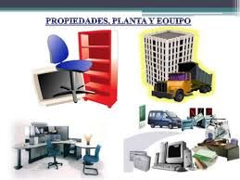
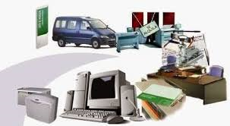

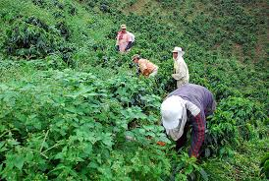


Slide 3
  PROBLEMÁTICA: BREVE RECORRIDO HISTÓRICO
PRIMER PGCP (1995) | INVENTARIO DE ACTIVOS E INCORPORACÍÓN EN LA CONTABILIDAD. Valuaciones disímiles, aproximaciones al costo vía reconstrucción de información histórica, ausencia de soportes contables, información fragmentaria.
Problemática en la calidad de la información (1996-2000) | Identificación de los bienes, toma física de inventario, costos para la realización de la toma física y medición, estimación de vidas útiles, reconstrucción de depreciaciones, problemas de legalidad y tradición.
Ley 716 de 2001 (Saneamiento contable) | - Existencia real de bienes - Saneamiento jurídico - Valor a asignar - Incorporación o retiro del balance - Depreciación individual

Slide 4
  PROBLEMÁTICA: BREVE RECORRIDO HISTÓRICO
Circular Externa 050 de 2002 y Resolución 041/2004 (CGN) | Instrucciones para los registros contables que se derivan del proceso de saneamiento de la información (saneamiento contable) Control del Efecto del Saneamiento Contable
Régimen de Contabilidad Pública (2007)* | Norma técnica y Procedimiento contable para el reconocimiento y revelación de los hechos relacionados con la Propiedad, planta y equipo

Slide 5
  NORMA TÉCNICA
  PROPIEDADES PLANTA Y EQUIPO (RCP)
Bienes tangibles
Propiedad de la Entidad (Titularidad)
  Noción
Producir y comercializar Bienes
Prestación de servicios
Administración de la entidad
Arrendamientos (Propiedades de Inversión)
Utilizados para:
No están disponibles para la venta
Vida útil mayor a 1 año
Para el gobierno se incluye bienes de uso permanente sin contraprestación de otras entidades de gobierno general (control sin titularidad)

Slide 6
  NORMA TÉCNICA. PROPIEDADES PLANTA Y EQUIPO (RCP)
* Reconocimiento: Costo (Precio de adquisición más erogaciones para puesta en condiciones de uso)
Bienes recibidos en permuta: Precio pactado
Bienes donados: Valor convenido o avalúo
Bienes trasladados y sin contraprestación: Valor convenido (libros) o avalúo
* Capitalización de costos de endeudamiento
* Medición posterior: Valor en libros vs avalúo técnico

Slide 7
  RETOS QUE PLANTEA LA IMPLEMENTACIÓN DE LA NORMA INTERNACIONAL
Recurso controlado por la entidad como resultado de sucesos pasados, del que se espera obtener, en el futuro, beneficios económicos o potencial de servicio.
La medición debe ser fiable
(SE ABANDONA CRITERIO DE TITULARIDAD LEGAL)
Activo
Clasificación por intención
Modificación en criterios de reconocimiento y medición de las Propiedades, planta y equipo
PLANTEAMIENTOS NORMATIVA INTERNACIONAL VS RCP

Slide 8
  RETOS QUE PLANTEA LA IMPLEMENTACIÓN DE LA NORMA INTERNACIONAL
Asignación de valor y medición posterior: Costo
Deterioro del valor
(Activos generadores y no generadores de efectivo)
Verificación de vidas útiles y depreciaciones: Depreciación por componentes
Reconocimiento y medición de Propiedades, planta y equipo
Capitalización de costos de financiación en el activo
Revelaciones detalladas

